Slide 1
Borealis L.A.T
Craiova
22 .XI. 2016
Dorin INCA

Slide 2
O structură solidă pentru viitor este garantată de o fundaţie stabilă…
- Borealis – răspunde provocărilor de mai bine de 50 de ani
- Peste 6.500 de angajaţi în întreaga lume, dedicaţi valorilor Borealis
- Prezenţă puternică în Orientul Mijlociu şi Asia, datorită asocierii în participaţiune cu ADNOC – Borouge.
- Clienţi în peste 120 de ţări;
¹ 77,4%acțiuni deţinute în Rosier SA
² 20,3% acțiuni deţinute în Neochim AD prin Asocierea în participaţiune FEBORAN AD (40% Borealis, 60% First Energy Bank B.S.C)

Slide 3
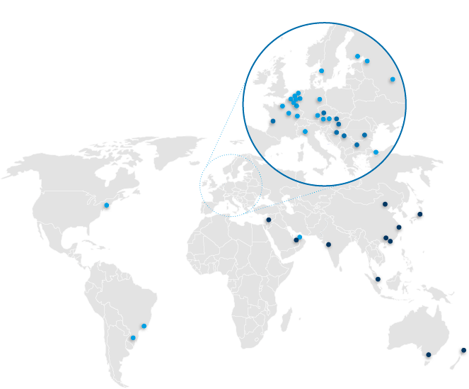
… şi ne permite să prezentăm idei inovatoare în întreaga lume
Locaţiile Grupului Borealis
Locaţiile Borealis L.A.T
Locaţiile Grupului Borealis
Centre de Servicii pentru Clienţii / Reprezentanţe: Abu Dhabi (EAU), Austria, Brazilia, Belgia, Finlanda, România, Rusia, Turcia, Statele Unite ale Americii
Fabricile de producţie: Austria, Belgia, Brazilia, Franţa, Finlanda, Germania, Italia, Suedia, Olanda, Statele Unite ale Americii
Centre de inovaţie: Austria, Finlanda, Suedia
Sediu central: Austria
Locaţiile Borealis L.A.T
Austria, Bulgaria, Croaţia, Republica Cehă, Franţa, Ungaria, România, Serbia, Slovacia
Locaţiile Borouge
Centre de Servicii cu Clienţii / Reprezentanţe:
Abu Dhabi (EAU), Auckland, Beijing, Beirut, Guangzhou, Hong Kong, Melbourne, Mumbai, Shanghai, Singapore, Tokyo
Fabricile de producţie: Abu Dhabi (EAU); China
Centre de logistică: Abu Dhabi (EAU), China, Singapore
Sedii centrale: Abu Dhabi (EAU), Singapore
Locaţiile Borouge

Slide 4
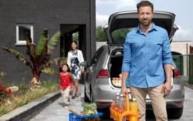
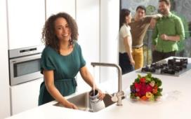
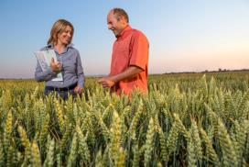
Borealis furnizează soluţii inovatoare în trei sectoare de activitate
Poliolefinele Borealis
Borealis este în strânsă colaborare cu clienţii și partenerii din industrie pentru a dezvolta noi materiale plastice mai valoroase și mai sigure, obţinând de asemenea produse cu greutate redusă și cu un cost de producţie mai mic.
Substanţele chimice de bază Borealis
Borealis continuă să dezvolte profitabila divizie de substanţe chimice de baza bazându-se atăt pe tehnologiile patentate cât și pe atuurile forte ale companiei: logistica si capacitatea de integrare.
Îngrăşămintele Borealis
Borealis furnizează cinci milioane de tone de îngrăşăminte şi produse pe bază de azot tehnic pe an, prin reţeaua sa de distribuţie; Borealis L.A.T Borealis este lider de piaţa în industria îngrăşămintelor din Europa Centrală şi de Sud-Est, având planuri concrete și bine definite de creştere și dezvoltare in viitor.

Slide 5
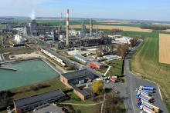
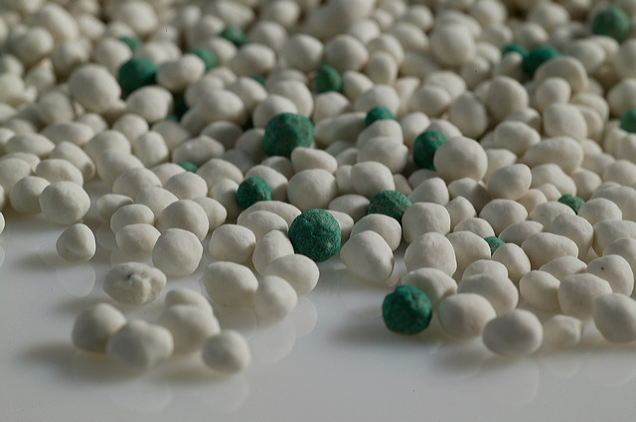
Capacitate de producţie
Linz, Ottmarsheim, Grandpuits, Grand-Quevilly, Le Havre¹, Moustier² & Sas Van Gent²
NPK şi NP
Capacitate: 1,2 milioane tone pe an
COMPLEX 15/15/15+7SO₃+Zn
COMPLEX 20/8/8+3MgO+10SO₃
COMPLEX 20/20+7SO₃+Zn
COMPLEX 14/10/20+10SO₃
COMPLEX 12/12/17+2MgO+12SO₃+B+Zn
COMPLEX 15/5/18+2,5MgO+25SO₃+B+Zn
Alte produse NPK
Fertilizanti speciali
Linz, Ottmarsheim, Grandpuits, Grand-Quevilly, Le Havre¹, Moustier² & Sas Van Gent²
Îngrăşământ pe bază de azot
Capacitate: 3,1 milioane tone pe an
NAC 27N (Nitrocalcar)
AN 33,5N
UREE 46N
UAN
NAC +S
AdBlue, Uree tehnică, Biuron / Uree alimentară, Uree, Soluţie tehnică, UAN tehnic, Amoniac, Solutie de Amoniac, Azotat de amoniu pur, Solutie de Azotat de amoniu , Acid azotic, NASC
Produse tehnice pe baza de N
Capacitate: 1 milion tone pe an
1) 52.15%participatiune la fabrica Le Havre
2) 77.4% participatiune la Rosier SA

Slide 6
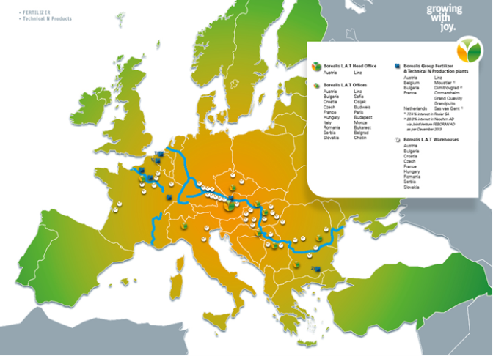
Borealis L.A.T – lider in distribuţia de îngrăşăminte în Europa Centrală
2014
Cifra de afaceri: 1,371 milioane EUR
Aproximativ 3,3* milioane de tone de îngrăşăminte şi produse pe bază de azot tehnic vândute
Peste 330 de angajaţi în domeniul îngrăşămintelor, care îşi desfăşoară activitatea în 11 ţări
Capacitate de depozitare de peste 700 kt în peste 50 de depozite din Europa Centrală
*începând cu luna iulie, incl. Borealis Chimie/Rosier

Slide 7
Evoluția Borealis L.A.T…
Anul | Momente importante | Capacitate | Alte
2005/12/14 | Înființarea companiei în România- cu 2 angajați.
2006 – 2009 | Închirierea primului depozit în Craiova(4000 t)
 | Contract de distribuție cu Doljchim/Petrom pentru Azotat de amoniu și uree
2008 | Primul depozit propriu în Deveselu (Caracal) | 4 kt | 4.8 kt
2009 | Prima unitate de ambalat BB în Orșova
 | Depozit propriu în Hanu Conachi (Galaţi) | 4.2 kt
 | Depozit propriu în Şimian (Tr. Severin) | 4 kt | 4 kt
2011 | Primul punct nodal de import în Giurgiu | 5 kt | 15 kt
2013 | Depozit propriu în Periam 1 |  | 6.5 kt
2015 | Depozit propriu Craiova 1 | 4kt
2016 | Extindere depozit Craiova 2 | 5 kt | 8.5 kt
2016 | Extindere depozit Periam 2 | 5 kt | 12kt
 | Capacitate totală de depozitare de peste 47 kt. | 31.2 | 50.8

Slide 8

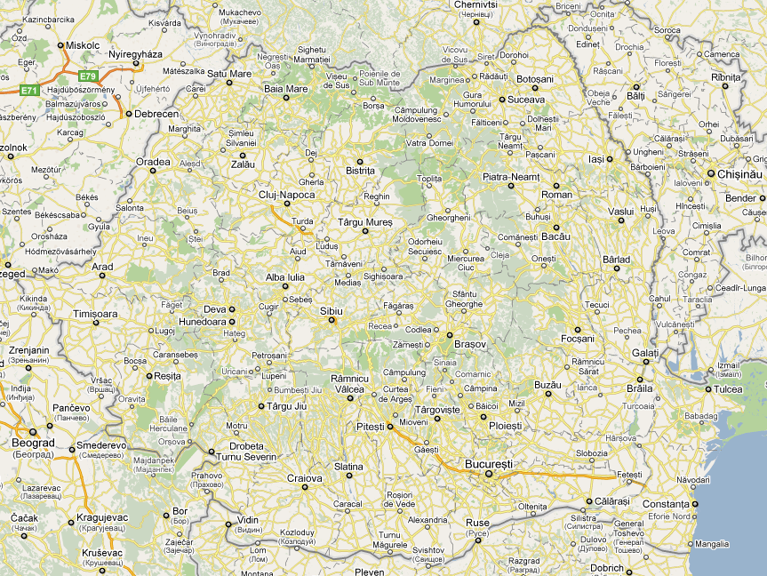
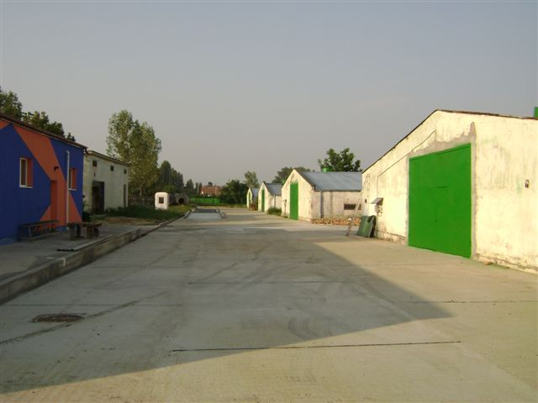
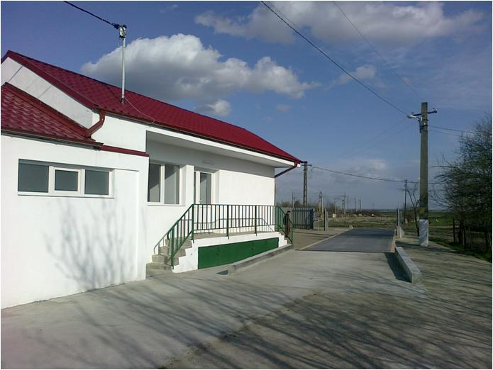
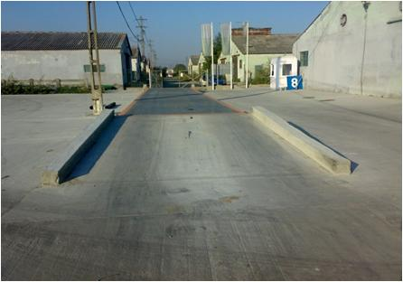
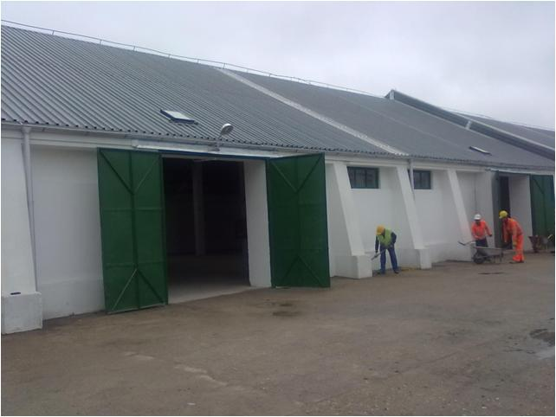
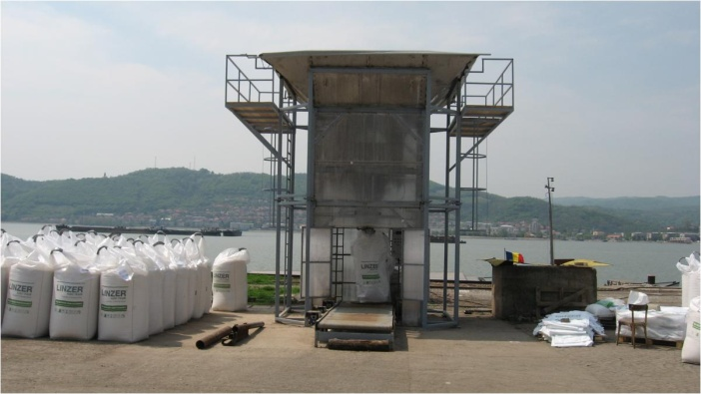
2013 - Periam
2009 - Simian
2009- Hanu Conachi
2016 Periam 2
2008 - Deveselu
2016 –Craiova 2
2015 Craiova 1
2011 - Giurgiu
2009 – BB Unit Orsova

Slide 9
Amplasament SEVESO - Depozit ingrasaminte Craiova
Craiova 4.
Craiova 3. “C9”
Craiova 2.”C8”
Craiova 1. “C3”

Slide 10
…..un amplasament de nivel inferior care devine amplasament de nivel superior
Pentru C3 a fost obtinuta autorizatia de mediu nr.130/03.12.2015
Documentatia contine:
Fisa de prezentare si declaratie : Dovada anunt public , dovada plata tariff;
Notificarea de activitate intocmita conform HG 804/2007, depuse la APM Dolj cu nr. 10587 din 15.10.2015;
Politiva de Prevenire a Accidentelor Majore , depusa la APM Dolj cu nr. 10587 din 15.10.2015;
Nota de evaluare nr. 1058/21.10.2015 intocmita cu ocazia verificarii amplasamentului;
Decizia de emitere a autorizatiei de mediu nr. 1058/03.11.2015;
Decizia etapei de incadrare nr. 2727/13.05.2015;
Si urmatoarele acte de reglementare emise de alte autoritati:
Act de spatiu: Contract de vanzare cumparare autentificat cu nr. 915/02.06.2015 OMV Petrom;
Autorizatie de construire nr 25/04.06.2015 – Primaria Isalnita.
Proces verbal de receptie la terminarea lucrarilor din 04.09.2015;
Certificat de inregistrare cu certificate constatator CUI 18218580/2005-RC de langa Tribunalul Bucuresti;
Contract de vanzare –cumparare de energie electrica nr. C186/10.02.2014 S.C. ENERGY DISTRIBUTION SERVICES S.R.L.
Autorizatie de Securitate la incendiu nr 475/15/SU-DJ din 24.09.2015 –ISU Oltenia al Judetului Dolj.
Fisa cu date de Securitate pentru produsele prezente pe amplasament

Slide 11
…..un amplasament de nivel inferior care devine amplasament de nivel superior
Pentru C8 a fost obtinuta autorizatia de mediu nr.130/03.12.2015 revizuita in data de 18.05.2016
Documentatia contine:
Fisa de prezentare si declaratie : Dovada anunt public , dovada plata tarif;
Notificarea de activitate nr.725/06.05, depuse la APM Dolj cu nr. 5177/06.05.2016, conf. Legii 59/2016;
Politica de Prevenire a Accidentelor Majore , depusa la APM Dolj cu nr. 10587 din 15.10.2015;
Nota de evaluare nr. 4592/10.05.2016, intocmita cu ocazia verificarii amplasamentului;
Decizia etapei de incadrare nr. 1376/14.03.2016;
Nota de constatare nr.71/04.04.2016 intocmita la finalizarea lucrarilor de investitii de catre CJ Dolj al GNM
Autorizatie de mediu nr. 130/13.12.2015
Si urmatoarele acte de reglementare emise de alte autoritati:
Act de spatiu: Contract de vanzare cumparare autentificat cu nr. 915/02.06.2015 OMV Petrom;
Autorizatie de construire nr 25/04.06.2015 – Primaria Isalnita.
Proces verbal de receptie la terminarea lucrarilor din 04.09.2015;
Certificat de inregistrare cu certificate constatator CUI 18218580/2005-RC de langa Tribunalul Bucuresti;
Contract de vanzare –cumparare de energie electrica nr. C186/10.02.2014 S.C. ENERGY DISTRIBUTION SERVICES S.R.L.
Autorizatie de Securitate la incendiu nr 475/15/SU-DJ din 24.09.2015 –ISU Oltenia al Judetului Dolj.
Fisa cu date de Securitate pentru produsele prezente pe amplasament

Slide 12
SECŢIUNEA a 2-a
Obligaţiile generale care revin operatorului
ART. 5
(1) Potrivit prevederilor prezentei legi, operatorul are următoarele obligaţii:
a) să ia toate măsurile necesare, potrivit prevederilor legislaţiei în vigoare, pentru a preveni accidentele majore şi pentru a limita consecinţele acestora asupra sănătăţii umane şi asupra mediului;
b) de a dovedi autorităţilor competente prevăzute la art. 6, în orice moment, în special cu ocazia inspecţiilor prevăzute la art. 20 şi a controalelor prevăzute la art. 13 alin. (1), că a luat toate măsurile necesare pentru prevenirea accidentelor majore care implică substanţe periculoase şi pentru limitarea consecinţelor acestora asupra sănătăţii umane şi asupra mediului.
(2) Operatorii au obligaţia să desemneze un responsabil pentru managementul securităţii la nivelul amplasamentului, în vederea asigurării aplicării prevederilor prezentei legi.

Slide 13
b) de a dovedi autorităţilor competente prevăzute la art. 6, în orice moment, în special cu ocazia inspecţiilor prevăzute la art. 20 şi a controalelor prevăzute la art. 13 alin. (1), că a luat toate măsurile necesare pentru prevenirea accidentelor majore care implică substanţe periculoase şi pentru limitarea consecinţelor acestora asupra sănătăţii umane şi asupra mediului.
Transpunerea in practica operationala a conceptului de managementul riscului "Analize de risc privind producere a unor accidente majore" care vor cuprinde mai multe documente astfel :
Politica de prevenire a accidentelor majore - PPAM, in care sunt implicate substantele periculoase;
Raportul de securitate - RS;
Planul de Urgenta Interna - PUI;
Identificarea si evaluarea riscului de accidentare si imbolnavire profesionala;
Identificarea si evaluarea riscului de incendiu (cuantificarea nivelului de risc) ;
Scenarii de securitate la incendiu " (definirea masurilor necesare optime de protectie la incendiu care trebuie implementate, pentru fiecare caz in parte, pentru a pune de acord nivelul definit al "riscului de incendiu" cu nivelul masurilor de protectie la incendiu);
Planul de prevenire si combatere a poluarilor accidentale;
Planul de gestionare a deseurilor;
Planul de interventie in caz de incendiu;
Planul de evacuare a persoanelor în caz de urgenţă

Slide 14
Notificarea : intocmita conform cerintelor art. 7 din Legea 59/2016
1.ELEMENTE DE IDENTIFICARE A UNITATII ECONOMICE
a) Denumirea unitatii economice: SC BOREALIS L.A.T ROMANIA SRL
b) Adresa unitatii economice: Punct de lucru Isalnita , str. Mihai Eminescu , nr.105A, jud. DOLJ;
c) Denumirea comerciala a titularului activitatii: SC BOREALIS L.A.T ROMANIA SRL;
d) Sediul social al titularului activitatii: Bucuresti, str. Maria Rosetti, nr.6, et.8, sector 2;
2.PROFILUL DE ACTIVITATE: „Comert cu ridicata al produselor chimice”- cod CAEN 5155 (cod. CAEN 4675- conf. Ord.337/2007) si „Depozitari”- cod CAEN 6312 (cod CAEN 5210 – conf. Ord. 337/2007)
3.LISTA SUBSTANTELOR PERICULOASE prezente pe amplasamentul unitatii economice:
4. TIPUL ACTIVITATII/ACTIVITATILOR IN CARE SUNT IMPLICATE SUBSTANTELE PERICULOASE
Azotatul de amoniu este implicat in activitatea de manipulare si depozitare. Depozitarea se realizeaza in 3 hale „C3”inchisa cu pereti din caramida si beton , cu pardoseala de beton si acoperis din prefabricate din beton si tigla metalica. „C8” si „C9”, executate din profile de beton armat cu acoperis tip „sandwich” si închidere perimetrala din tabla cutata simpla si pardoseala de beton . Operațiunile de incarcare/ descărcare din mijloacele de transport se face cu ajutorul motostivuitoarelor .
Hala de depozitare a fost reabilitata pentru acest tip de marfa in anul 2015. Motostivuitoarele au fost achizitionate in 2008 si 2015, telehandler 3.5to in 2016.
5. INFORMATII CU PRIVIRE LA ALTE ELEMENTE – nu este cazul.
6. MARIMEA ZONEI/PLATFORMEI INDUSTRIALE
Locatia pe care isi desfasoara activitatea Depozitul de ingrasaminte este de cca. 38500m² din care ocupata efectiv de activitatea de depozitare este de cca. 3274mp, pentru C3 si 3700mp in C8 si 4160mp in C9
7. INFORMATII CU PRIVIRE LA HAZARDURILE NATURALE SPECIFICE ZONEI
Depozitul este amplasat in Partea de N a Municipiului Craiova (la iesirea spre Drobeta Turnu Severin cu acces la E70 , in incinta fostului Combinat Doljchim) intr-o zona fara miscari tectonice, fara alunecari de teren, fara posibilitati de inundatii, cu o activitate seismica conform zonei.
8. DATA INTOCMIRII NOTIFICARII: 15.11.2016
9. DATELE DE IDENTIFICARE A PERSOANEI CARE A INTOCMIT NOTIFICAREA
Responsabil cu protectia mediului Depozit Isalnita – Petcan Mihaita tel:0724052795

Slide 15
Notificare SEVESO III – 3..LISTA SUBSTANTELOR PERICULOASE prezente pe amplasamentul unitatii economice:
 | Denumirea substanței periculoase/ amestecului | Denumirea comerciala a substantei periculoase/amestecului | Nr. CAS | Fraza de pericol | Clasa de pericol | Categoria de pericol | Cantitatea existenta |  | Capacitatea totala de stocare a substantelor/amestecurilor existente pe amplasament/posibil a fi prezente pe amplasament * ** |  | Starea fizică | Mod de stocare | Condiții de stocare/ operare | Localizare
 |  |  |  |  |  |  | m³ | tone | m³ | tone
1 | Azotat de amoniu | NEOFERT | 6484-52-2 10377-60-3 6484-52-2 10377-60-3 | H272H319 | P210 P220 P370+P378 P264 P280 P305+P351+P338 P501 | O, R8; Xi, R36 |  | 1600 |  | 4998 | Solida, granule | 8330 BB x (600kg)/BB | Depozit acoperit 3 randuri | Depozit Isalnita - Hala C3
2 | Azotat de amoniu | NEOFERT | 6484-52-2 10377-60-3 6484-52-2 10377-60-3 | H272H319 | P210 P220 P370+P378 P264 P280 P305+P351+P338 P501 | O, R8; Xi, R36 |  | - |  | 4998 | Solida granule | 8330 BB x (600kg)/BB | Depozit acoperit 3 randuri | Depozit Isalnita - Hala C8
3. | Azotat de amoniu | NEOFERT | 6484-52-2 10377-60-3 6484-52-2 10377-60-3 | H272H319 | P210 P220 P370+P378 P264 P280 P305+P351+P338 P501 | O, R8; Xi, R36 |  | - |  | 4998 | Solida, granule | 8330 BB x (600kg)/BB | Depozit acoperit 3 randuri | Depozit Isalnita - Hala C9

Slide 16
Politica de prevenire a accidentelor majore
1.1. Obiectivele pentru prevenirea si controlul accidentelor majore
Pentru prevenirea si controlul accidentelor majore, S.C. BOREALIS L.A.T ROMANIA S.R.L si-a propus următoarele obiective:
• informarea autorităţilor competente si a populaţiei în caz de eliminări.accidentale de poluanţi in mediu sau de accident major in conformitate cu legislaţie in vigoare;
• diminuarea riscului de accidente majore prin gestiunea optima a substanţelor periculoase utilizate in societate;
• îmbunătăţirea pregătirii profesionale pentru eliminarea exploatării necorespunzatoare a instalaţiilor
• depozitarea in mod corespunzător a substanţelor periculoase, executarea la timp si cu promptitudine a operaţiilor de verificare si reparaţii
• asigurarea unei intervenţii prompte in cazul apariţiei unei situaţii de pericol, in stricta legătura cu substanţele chimice depozitate.

Slide 17
Politica de prevenire a accidentelor majore
1.2. Principii si criterii care stau la baza implementării PPAM
• respectarea si continua conformare cu cerinţele legale si cu alte cerinţe aplicabile la care societatea subscrie, referitor la aspectele de prevenire a accidentelor majore;
• controlul activităţilor care prezintă pericole de accidente majore în care sunt implicate substanţe periculoase, in scopul prevenirii acestor categorii de accidente si al limitării consecinţelor lor asupra securităţii si sănătăţii populaţiei, precum si asupra calităţii mediului.
• prevenirea producerii unor accidente majore prin crearea unei culturi organizationale si conştientizarea întregului personal referitor la efectele si influentele activităţilor sale asupra salariaţilor, populaţiei din exterior si mediului;
• asigurarea unei transparente totale si a accesului la politica, obiectivele şi realizările in domeniul accidentelor majore in care sunt implicate substanţe periculoase pentru reprezentanţii tuturor pârtilor interesate (proprietari, clienţi, furnizori, angajaţi, societate civila);
• prevenirea producerii unor accidente majore prin crearea unei culturi organizationale si conştientizarea întregului personal referitor la efectele si influentele activităţilor sale asupra salariaţilor, populaţiei din exterior si mediului;

Slide 18
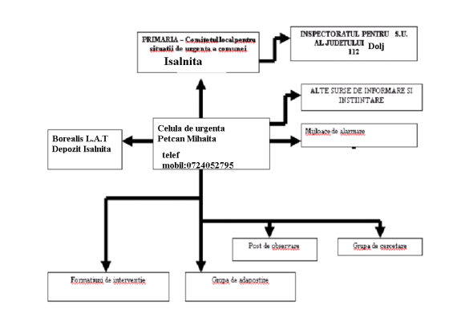
Schema cu organigrama si asigurarea instiintarii si alarmarii

Slide 19
II.2. Identificarea si evaluarea pericolelor majore
Pericolul | Factorul de risc probabil
Chimic | Apariţia unui incendiu in care este implicat azotatul de amoniu
Explozie | Contact cu foc direct, frecare, lovire, soc mecanic, descărcări electrice sau prezenta unor substanţe organice precum uleiuri, motorina, solvenţi
Incendiu | Contactul cu materiale combustibile

Slide 20
Preventia:
Nr. Crt. | Denumire curs / tematica | Perioada de realizare | Observaţii | Cine răspunde
1 | Instruire securitatea muncii si PSI | lunar | Personal din unitate | Petcan Mihaita
2 | Instruire pt. conformare cu legislaţia de mediu | lunar | Personal din unitate | Sofian Stănică
3 | Instruiri pentru situaţii de urgenta | lunar | Personal din unitate | Musca Aurel
4 | Instruiri privind acordarea primului ajutor | lunar | Personal din unitate | Petcan Mihaita
5 | Instruiri proceduri de lucru | lunar | Personal din unitate | Musca Aurel
6 | Testare cunoştinţe securitatea muncii, situaţii de urgenta, protecţia mediului | anual | Personal din unitate | Musca Aurel
7 | Simulări privind intervenţiile în situaţii de urgenta | anual | Personal din unitate | Musca Aurel

Slide 21
Activităţile care pot genera pericol de accident major sunt:
• Nerespectarea instrucţiunilor tehnice de exploatare in condiţii de siguranţa a instalaţiilor tehnologice aferente (electice, de încălzire, de ventilare, a utilajelor mecanice mobile etc ) .
• Nerespectarea fisei de siguranţa,
• Neglijenta in îndeplinirea sarcinilor de serviciu.
• Nerespectarea masurilor de siguranţa pe timpul manipulării - vehiculării -depozitarii substanţelor care in contact direct pot da naştere la concentraţii exolozive.
• Neasigurarea condiţiilor de depozitare (ventilare, regim de temperatura).
• Favorizarea apariţiei împrejurărilor care conduc la formarea amestecurilor explozive
• Depăşirea cantităţii de depozitare fata de cea declarata ;
• Nedepozitarea azotatului de amoniu in raport cu natura, forma, dimensiunile, modul de ambalare, proprietăţile fizico-chimice grupa sau clasa de combustibilitate ori inflamabilitate, clasa si subclasa de periculozitate, tendinţa de autoaprindere, autoinflamare, explozie, comportarea in contact sau direct cu alte substanţe;
• Neverificarea periodica a mediului de depozitare ;

Slide 22
Activităţile care pot genera pericol de accident major sunt:
• Depozitarea dezordonata fără asigurarea culoarelor de acces pentru intervenţie si evacuare in caz de avarie;
• Ne deconectarea instalaţiilor electrice la terminarea programului de lucru ;
• Introducerea in halele de depozitare a unor cantităţi mai mari de azotat de amoniu sau alte substanţe anorganice care depăşesc fluxul tehnologic, fata de cantităţile declarate ;
• Folosirea mijloacelor de transport defecte si manipularea acestora in condiţii de nesiguranţa, respectiv al utilajelor care nu sunt protejate in raport cu pericolul existent, (antiex, fără dispozitive parascantei, roti cu banda de uzura ce produc scântei in contact pardoseala, etc);
• Neverificarea mijloacelor de transport atât la sosire cat si la plecare pentru a se depista eventualele scurgeri de combustibil sau focare ascunse ;
• Permiterea accesului in interiorul depozitului a capacităţilor de transport neagreate A.D.R.;
• Folositea focului deschis si fumatul, accesul cu chibrituri brichete, ţigări etc, in spatiile de de depopzitare a substanteloe cu grad ridicat de pericol de incendiu sau explozie;
• Depozitarea in depozitele de azotat de amoniu a unor recipiente cu G.P.L. sau combustibile lichide;
• Parcarea sau repararea mijloacelor de transport in spatiile de depozitare sau in jurul lor;

Slide 23
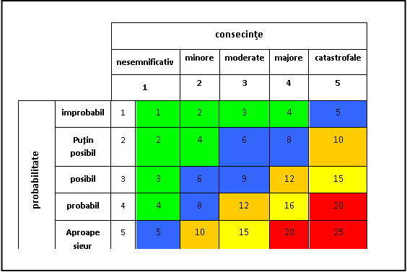
II.5.3. Evaluarea calitativa a riscurilor de accidente majore
Nr. | Scenariu | Probabilitate | Gravitate | Risc
1 | Incendiu la depozitul de îngrăşăminte chimice fără explozie | 2 | 3 | 6
2 | Incendiu la depozitul de îngrăşăminte chimice însoţit de explozie | 2 | 5 | 10
Nivele de risc | Definiţie | Acţiuni ce trebuiesc întreprinse
1-4 | Risc foarte scazut | Conducerea acţiunilor prin proceduri obişnuite de rutină
5-9 | Risc scăzut
10-14 | Risc moderat | Se acţionează prin proceduri standard specifice, cu implicarea conducerii de la locul de muncă
15-19 | Risc ridicat | Acţiuni prompte, luate cât mai repede permite sistemul normal de management, implicarea conducerii de vârf
20-25 | Risc extrem | Fiind o situaţie de urgenţă, sunt necesare acţiuni imediate si se vor utiliza prioritar toate resursele disponibile

Slide 24
INFORMAŢII CARE TREBUIE COMUNICATE PUBLICULUI
1. Numele titularului activităţii şi adresa amplasamentului
2. Informaţii pentru identificarea, după funcţia deţinută, a persoanei care furnizează informaţiile
3. Confirmarea faptului că obiectivul intră sub incidenţa reglementărilor şi/sau a dispoziţiilor administrative de implementare a acestei hotărâri şi că notificarea prevăzută la art. 7 sau raportul de securitate prevăzut la art. 10 alin. (1) a fost înaintat autorităţii competente
4. Explicarea în termeni simpli a activităţii sau a activităţilor desfăşurate în cadrul amplasamentului
5. Denumirile comune sau, în cazul substanţelor periculoase cuprinse în partea a 2-a a anexei nr. 1, denumirile generice sau categoria generală de pericol a substanţelor şi a preparatelor implicate din obiectiv care ar putea conduce la producerea unui accident major, indicându-se principalele lor caracteristici periculoase
6. Informaţii generale privind natura pericolelor de accidente majore, inclusiv efectele lor potenţiale asupra populaţiei şi mediului
7. Informaţii corespunzătoare asupra modului în care populaţia afectată este avertizată şi informată în cazul producerii unui accident major
8. Informaţii corespunzătoare asupra acţiunilor pe care trebuie să le întreprindă populaţia afectată şi asupra comportamentului pe care trebuie să îl adopte în cazul producerii unui accident major
9. Confirmarea faptului că titularul activităţii are obligaţia de a întreprinde măsuri adecvate pe amplasament, în special menţinerea legăturii cu serviciile de urgenţă, pentru a acţiona în caz de accidente majore şi pentru a minimiza efectele acestora
10. O referinţă la planul de urgenţă externă elaborat pentru a face faţă oricăror efecte ale accidentului în afara amplasamentului. Trebuie incluse şi sfaturi privind cooperarea şi respectarea instrucţiunilor şi solicitărilor din partea serviciilor de urgenţă pe timpul accidentului
11. Detalii asupra sursei de unde pot fi obţinute informaţii suplimentare, sub rezerva cerinţelor de confidenţialitate stabilite potrivit legii

Slide 25
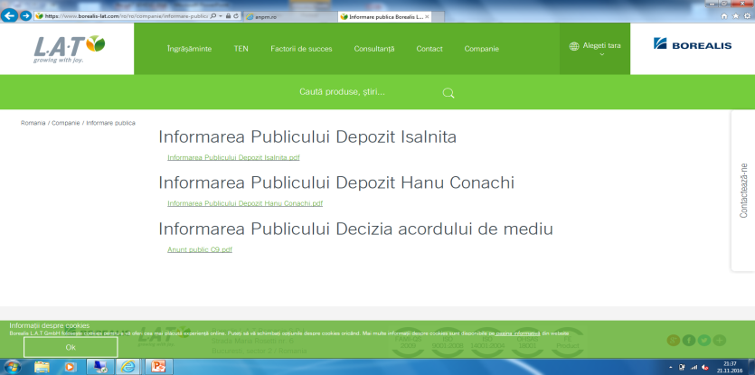
INFORMAŢII COMUNICATE PUBLICULUI
https://www.borealis-lat.com/ro/ro/companie/informare-publica.html

Slide 26
SECŢIUNEA a 5-a
Politica de prevenire a accidentelor majore

Slide 27
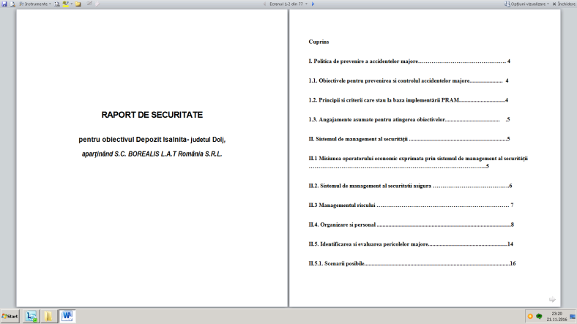
SECŢIUNEA a 7-a
Raportul de securitate

Slide 28
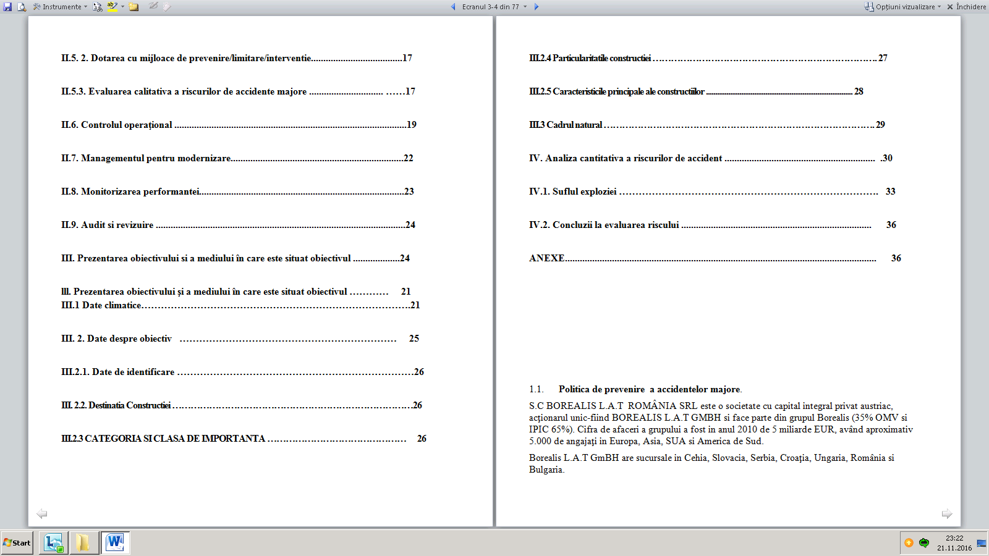

Slide 29
Efectul exploziei la 4000to AN

Slide 30
SECŢIUNEA a 9-a
Planurile de urgenţă

Slide 31
SECŢIUNEA a 11-a
Informarea publicului
1. Numele titularului activităţii şi adresa amplasamentului
2. Informaţii pentru identificarea, după funcţia deţinută, a persoanei care furnizează informaţiile
3. Confirmarea faptului că obiectivul intră sub incidenţa reglementărilor şi/sau a dispoziţiilor administrative de implementare a acestei hotărâri şi că notificarea prevăzută la art. 7 sau raportul de securitate prevăzut la art. 10 alin. (1) a fost înaintat autorităţii competente
4. Explicarea în termeni simpli a activităţii sau a activităţilor desfăşurate în cadrul amplasamentului
5. Denumirile comune sau, în cazul substanţelor periculoase cuprinse în partea a 2-a a anexei nr. 1, denumirile generice sau categoria generală de pericol a substanţelor şi a preparatelor implicate din obiectiv care ar putea conduce la producerea unui accident major, indicându-se principalele lor caracteristici periculoase
6. Informaţii generale privind natura pericolelor de accidente majore, inclusiv efectele lor potenţiale asupra populaţiei şi mediului
7. Informaţii corespunzătoare asupra modului în care populaţia afectată este avertizată şi informată în cazul producerii unui accident major
8. Informaţii corespunzătoare asupra acţiunilor pe care trebuie să le întreprindă populaţia afectată şi asupra comportamentului pe care trebuie să îl adopte în cazul producerii unui accident major
9. Confirmarea faptului că titularul activităţii are obligaţia de a întreprinde măsuri adecvate pe amplasament, în special menţinerea legăturii cu serviciile de urgenţă, pentru a acţiona în caz de accidente majore şi pentru a minimiza efectele acestora
10. O referinţă la planul de urgenţă externă elaborat pentru a face faţă oricăror efecte ale accidentului în afara amplasamentului. Trebuie incluse şi sfaturi privind cooperarea şi respectarea instrucţiunilor şi solicitărilor din partea serviciilor de urgenţă pe timpul accidentului
11. Detalii asupra sursei de unde pot fi obţinute informaţii suplimentare, sub rezerva cerinţelor de confidenţialitate stabilite potrivit legii

Slide 32
SECŢIUNEA a 13-a
Informaţiile care trebuie furnizate de către operator şi acţiunile care trebuie întreprinse în urma producerii unui accident major
În cazul producerii unui accident major, operatorul are obligaţia ca, prin mijloacele cele mai adecvate, să ia următorele măsuri:
să informeze imediat ISUJ privind producerea accidentului;
să ofere ISUJ, în maxim 2 ore, următoarele informaţii, imediat ce acestea devin disponibile:
circumstanţele accidentului;
substanţele periculoase implicate;
datele disponibile pentru evaluarea efectelor accidentului asupra sănătăţii umane, asupra mediului şi proprietăţii;
măsurile de urgenţă adoptate;
să informeze autorităţile competente prevăzute la art. 6 alin. (2), într-un termen de maxim 30 de zile, cu privire la măsurile avute în vedere:
pentru a atenua efectele pe termen mediu şi lung ale accidentului;
pentru a preveni repetarea unui astfel de accident;
să actualizeze informaţiile furnizate dacă cercetările ulterioare fac cunoscute date suplimentare care modifică informaţiile iniţiale sau concluziile stabilite.

Slide 33
LISTE DE VERIFICARE PENTRU INSPECŢIA
AMPLASAMENTELOR CU ÎNGRĂŞĂMINTE
ACTIVITATE PRELIMINARĂ
VERIFICAREA DOCUMENTELOR ŞI PRIMELE EVALUĂRI DE INSTALAŢIE, AMPLASAMENT
CONTROLUL TEHNIC ŞI OPERAŢIONAL
INPECŢIA INSTALAŢIILOR DIN AMPLASAMENT
CONTROLUL DEPOZITELOR
SIMULAREA UNEI URGENŢE
ACTIVITĂŢI DE CONTROL ÎN PERIOADE DE NEFUNCŢIONARE A INSTALAŢIEI (SAU ÎNTR-O SINGURĂ INSTALAŢIE) PENTRU ACTIVITĂŢI DE ÎNTREŢINERE

Slide 34
Vă mulțumesc pentru atenție !!!

